Slide 1
프로그래밍언어활용 과제
Java Report 1차
소프트웨어융합과_코딩전공
2301111_김진용

Slide 2

문제1 (Report 1)
IntelliJ IDEA 설치 후 바탕화면 Capture

Slide 3
문제1 (Report 2)
자신의 학번과 이름을 Console 창에 별도의 줄에 출력하는
다음 프로그램을 완성하시오.
Source Code
public class MyName { public static void main(String args[]){ System.out.println("2301111"); System.out.println("김진용"); } }
문제2 (Report 2)
위의 Java Source Program은 어떤 File 이름으로 저장해야 하나요?
- MyName.java

Slide 4
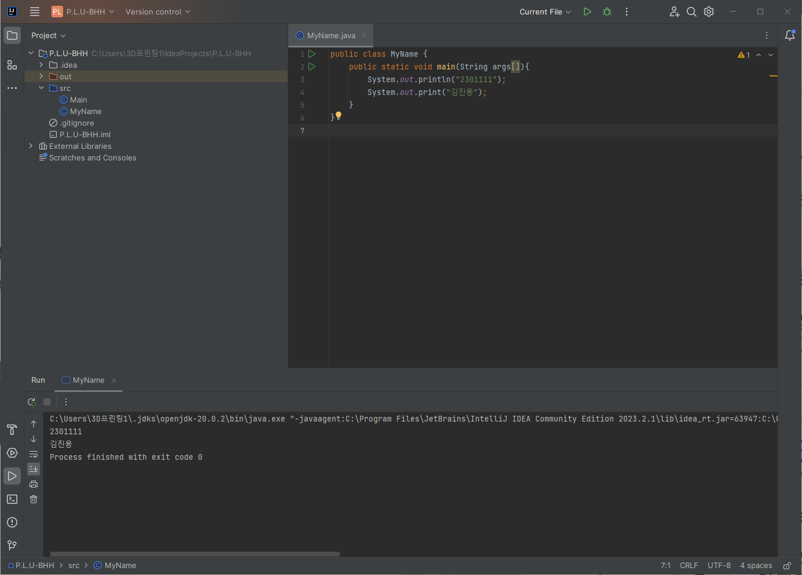
문제3 (Report 2)
C 언어 Source File의 확장자는 *.c이고 Compile하면 *.obj File이 만들어진다. 그러면 Java Source
File의 확장자와 Compile된 파일의 확장자는?
- Java Source File 확장자 : *.java
- Java Source Compile 확장자 : *.class
문제4 (Report 2)
실행 화면 캡쳐

Slide 5
느낀 점
[1] 다양한 Tool들을 접해봤지만, IntelliJ IDEA를 실행해보고 UI에서
쾌적함을 느꼈다.
[2] C++하고 비슷한 구조를 가지고 있어서 처음 보는 스택이지만, 어느정도
문법이눈에 들어왔다.
[3] 강의 때 코드에서
public class #### {
public static void ####(String args[]){
}
}
위 코드에서 ####부분이 같아야 한다고 들었는데, 컴파일 결과 오류가
발생하여 문제를 찾아보니 public static void main(String args[])로
####부분에 main이 들어가야 하는 것을 검색을 통해 새로 알게 되었다.

